Slide 1
Ассоциация
«Гидроэнергетика России»
О РАЗВИТИИ ГИДРОЭНЕРГЕТИКИ
Исполнительный директор
О.Г. Лушников
06 апреля 2023 г.

Slide 2
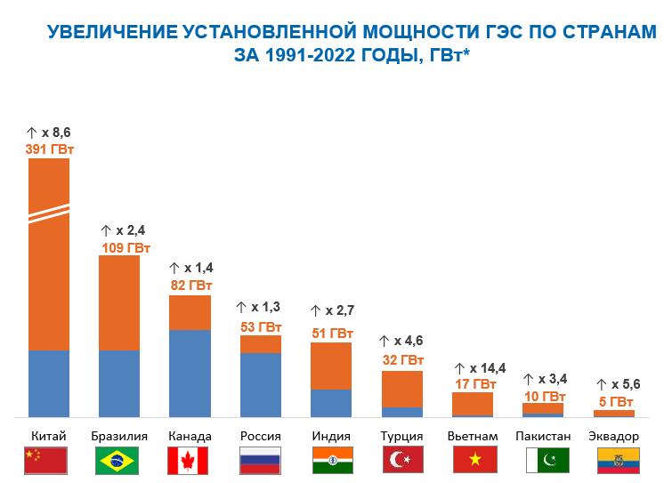
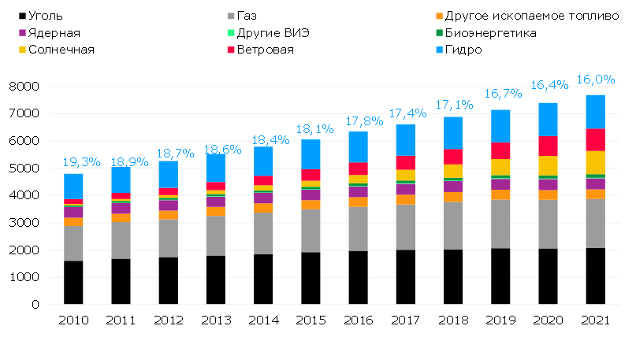
Развитие гидроэнергетики в мире
Динамика увеличения установленной мощности электростанций в мире
Гидроэнергетические мощности в мире увеличатся
на 380 ГВт (28 %) к 2030 г.

Slide 3
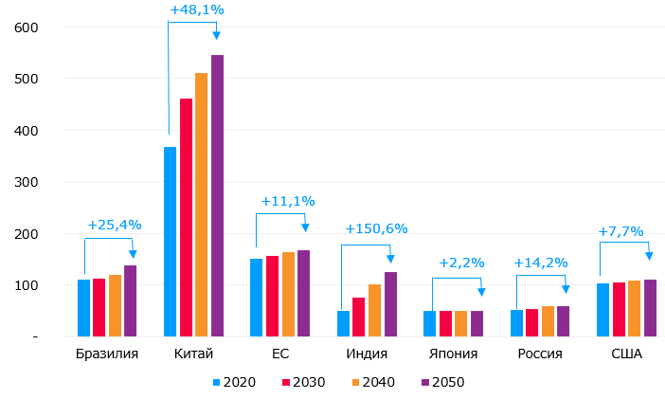
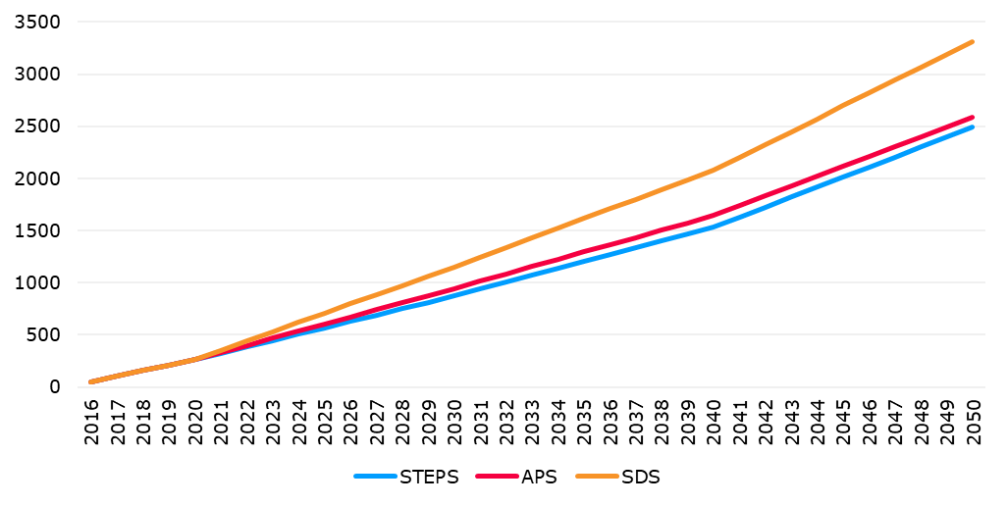
Развитие гидроэнергетики в мире
Объем инвестиций в мировую гидроэнергетику в период 2021-2050 гг. в диапазоне 2,1-3,0 трлн долл. в зависимости от сценария, что предусматривает ежегодные (средние) вложения на уровне 70-100 млрд долл. Большая часть инвестиций придется на развивающиеся страны. Это позволит увеличить мощности ГЭС в мире в 1,5-2 раза к 2050 г.
Накопленные инвестиции в отрасль гидроэнергетики с 2016г. в разрезе сценариев, прогноз до 2050 г., млрд долл.
Источник: МЭА, сценарий STEPS
(учитывает существующие климатические политики)

Slide 4
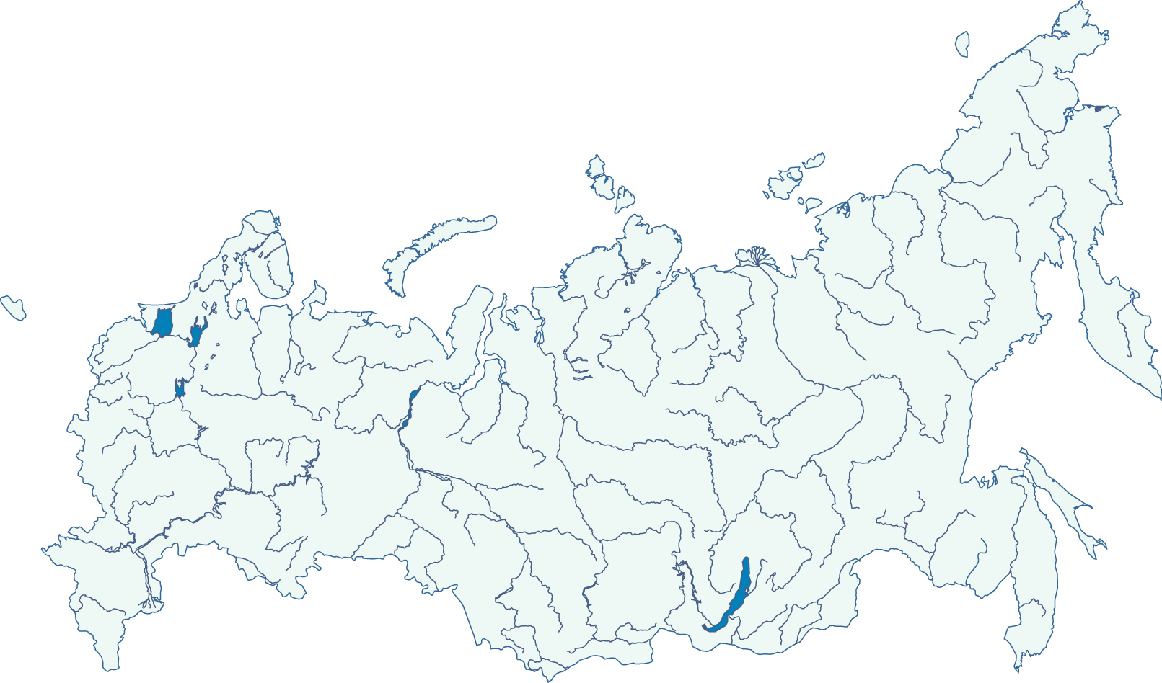
Распределение и освоение гидроэнергетического
потенциала России
По обеспеченности гидроэнергетическими ресурсами Россия занимает 2-ое место в мире после Китая;
По степени освоения экономически эффективных гидроресурсов Россия уступает развитым странам.
Гидропотенциал крайне неравномерно распределён по территории
2000 млрд. кВтч/год
Технический – часть ресурсов рек, которую можно использовать путём создания современных ГЭС
852 млрд. кВтч/ год
Экономический – часть технического потенциала, использование которой целесообразно на сегодняшнем этапе развития экономики
Экономически эффективный гидропотенциал России
Европейская часть – освоено около 50%
Сибирь – освоено около 20%
Дальний Восток – освоено около 5%
В 2022 году все электростанции ЕЭС России выработали 1 122 млрд. кВт•ч
ГЭС выработали 229 млрд. кВт•ч
131 млрд.кВтч/год
427 млрд.кВтч/год
294 млрд.кВтч/год
В России функционируют 312 гидроэлектростанций, в числе которых 103 ГЭС мощностью более 10 МВт, две ГАЭС и одна ГЭС-ГАЭС.

Slide 5
Гидроэнергетика России
Совокупная установленная мощность ГЭС России | 53 МВт
Доля ГЭС в выработке электроэнергии в ЕЭС | 18,8 %
Доля мощности ГЭС в ЕЭС | 20,2 %
За последние 12 лет были введены в эксплуатацию
новые ГЭС и ГАЭС (6,8 ГВт)
НАЗВАНИЕ | Установленная мощность, Мвт | Год пуска
Кошхатау ГЭС | 65,1 | 2010
Егорлыкская ГЭС-2 | 14,2 | 2011
Толмачевская ГЭС-2 | 24,8 | 2011
Бурейская ГЭС | 2010,0 | 2015
Зеленчукская ГЭС/ГАЭС | 300,0 | 2016
Гоцатлинская ГЭС | 100,0 | 2016
Зарагижская ГЭС | 30,6 | 2016
Богучанская ГЭС | 2997,0 | 2017
Нижне-Бурейская ГЭС | 320,0 | 2018
Усть-Среднеканская ГЭС | 570,0 | 2019
Верхнебалкарская ГЭС | 10,0 | 2020
Зарамагская ГЭС-1 | 346,0 | 2020
Борсучковская ГЭС | 5,3 | 2020
Красногорская ГЭС-2 | 24,9 | 2022

Slide 6
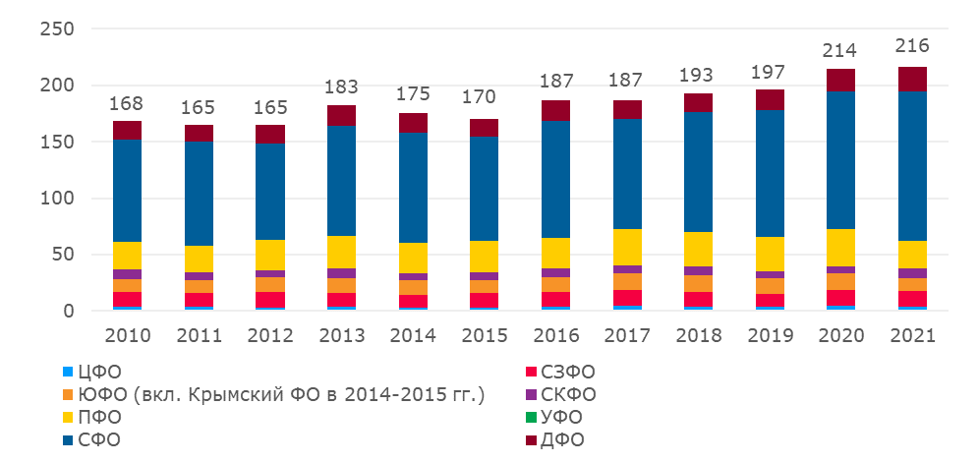
Выработка электроэнергии ГЭС в России
Динамика выработки ГЭС в России в 2010–2021 гг., млрд кВт-ч
Доля ГЭС в мощности и выработке электроэнергии в России в 2010–2021 гг., %

Slide 7
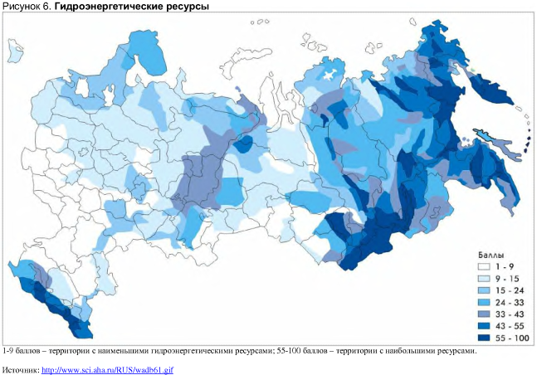
Малые ГЭС в России
5,7%
- доля ГЭС в энергобалансе (2019г)
Малая гидроэнергетика РОССИИ | Мощность | Кол-во
МГЭС до 50 МВт | 1 208,382 | 111
2 ЦЗ
ОЭС Востока
ОЭС Северо-Запада
1 ЦЗ
Россия обладает огромным потенциалом малых рек (экономический потенциал более чем 2,5 млн. малых рек около 200 млрд. кВт ч /год), который используется сегодня лишь на 4,5 процента.
ОЭС Центра
ОЭС Урала
1,5%
2,5%
ОЭС Сибири
ОЭС Юга
ОЭС Средней Волги
43,1%
9,1%
9,2%
Сток малых рек составляет около 50% общего стока рек России
На территории бассейнов малых рек проживает до 44% городского населения и 90 % сельского населения.
В настоящее время - наиболее перспективные регионы для реализации проектов МГЭС – Кавказ, Северо-Запад, юг Сибири и большая часть территории ДФО.
На 1940–1950-е гг. пришелся пик строительства МГЭС, когда ежегодно в эксплуатацию вводились до 1000 объектов.
Общее количество МГЭС в СССР после окончания Великой Отечественной войны составляло 6 500 единиц.
За 8 лет проведения отборов проектов в рамках первого и второго этапов государственной программы поддержки ВИЭ (2014-2021 гг) отобрано всего 309 МВт мощности МГЭС, что говорит о проблемах, касающихся положений нормативных документов, определяющих барьеры для притока инвестиций в указанный сегмент энергетики

Slide 8
Информация об отборах проектов МГЭС в рамках программы ДПМ ВИЭ
№ п/п | Участник ОРЭ | Наименование электростанции | Субъект РФ | Год отбора | Руст , МВт
1 | ПАО "РусГидро" | Барсучковская МГЭС | Ставропольский край | 2014 | 5,25
2 | ПАО "РусГидро" | Верхнебалкарская МГЭС | Кабардино-Балкарская Республика | 2014 | 10
3 | ПАО "РусГидро" | Усть-Джегутинская МГЭС | Карачаево-Черкесская Республика | 2014 | 5,6
4 | ООО "НГБП" | МГЭС "Белопорожская ГЭС-1" | Республика Карелия | 2015 | 24,9
5 | ООО "НГБП" | МГЭС "Белопорожская ГЭС-2" | Республика Карелия | 2015 | 24,9
6 | ПАО "РусГидро" | Красногорская МГЭС-1 | Карачаево-Черкесская Республика | 2017 | 24,9
7 | ПАО "РусГидро" | Красногорская МГЭС-2 | Карачаево-Черкесская Республика | 2017 | 24,9
8 | ООО "ЭнергоМИН" | Горько-Балковская МГЭС | Ставропольский край | 2018 | 9
9 | ООО "ЭнергоМИН" | МГЭС на Просянском сбросе БСК | Ставропольский край | 2018 | 7
10 | ООО "Южэнергострой" | Нижне-Красногорская МГЭС | Карачаево-Черкесская Республика | 2018 | 23,73
11 | ООО "ЕвроСибЭнерго-Гидрогенерация" | МГЭС "Сегозерская" | Республика Карелия | 2019 | 8,1
12 | ПАО "РусГидро" | Башенная МГЭС | Чеченская Республика | 2020 | 10
13 | ПАО "РусГидро" | МГЭС Псыгансу (Черекская ГЭС) | Кабардино-Балкарская Республика | 2020 | 19,1
14 | ПАО "ТГК-1" | МГЭС-1_1 на р. ПАЗ | Мурманская область | 2020 | 16,5
15 | ПАО "РусГидро" | Верхнебаксанская ГЭС | Кабардино-Балкарская Республика | 2021 | 23,2
16 | ПАО "РусГидро" | Нихайлоская ГЭС | Чеченская Республика | 2021 | 23
17 | ПАО "РусГидро" | Могохская ГЭС | Республика Дагестан | 2021 | 49,8
 |  |  |  | ИТОГО | 309,8
В рамках ДПМ ВИЭ в период 2013-2019 гг. было отобрано 10 проектов мощностью 160 МВт.
После внесения изменений за последние 3 года было отобрано 7 проектов малых ГЭС соизмеримой мощности 150 МВт.

Slide 9
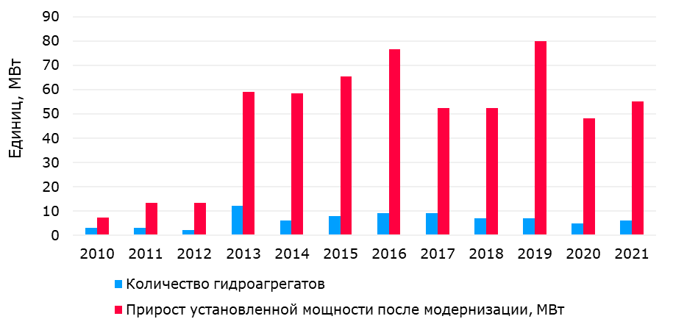
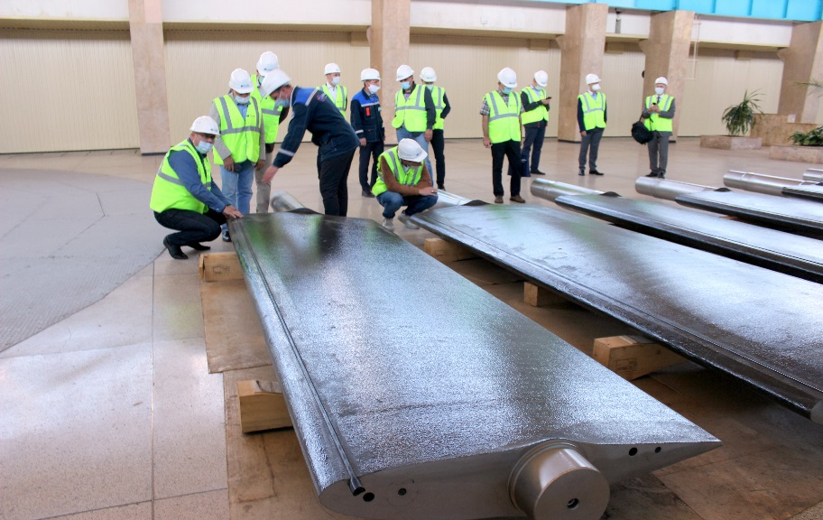
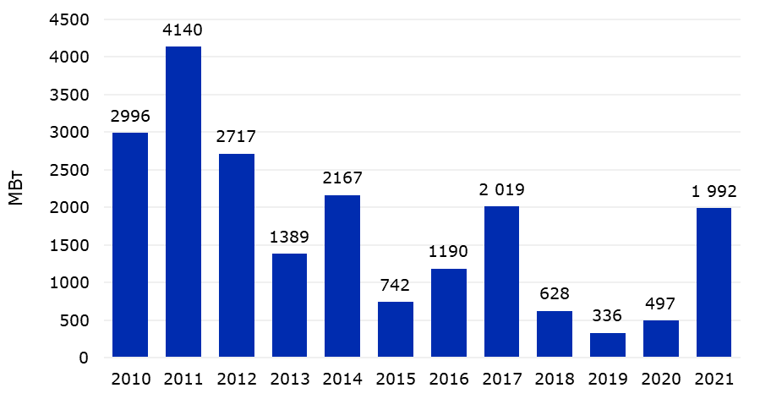
Модернизация оборудования ГЭС и ГАЭС в России
В период 2010-2022 гг. модернизация ГЭС/ГАЭС России обеспечила суммарный прирост установленной мощности в 795 МВт.
Совокупная мощность произведенных в России в период с 2010 г. по 2021 г. гидротурбин и рабочих колес превысила 20,8 ГВт.

Slide 10
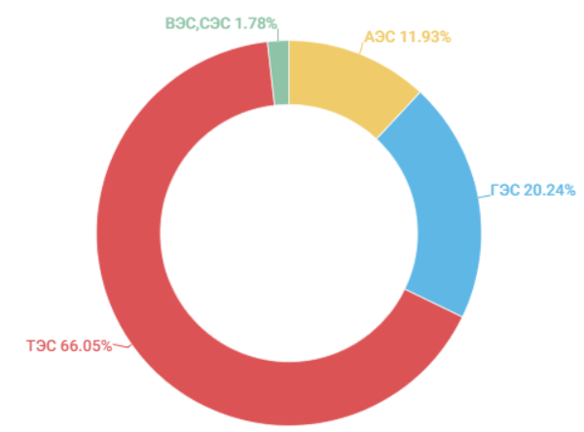
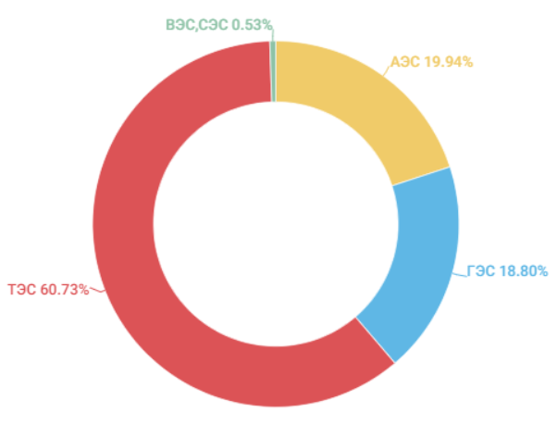
Гидроэнергетика – эффективный инструмент обеспечения энергоэффективности и энергобезопасности
Структура установленной мощности в ЕЭС
ГЭС и ГАЭС позволяет обеспечить энергобезопасность в части:
регулирования баланса мощности (генерации и потребления);
регулирования частоты;
оперативного резервирования мощности;
использования в аварийных и послеаварийных режимах ЕЭС;
улучшения режимов работы и безопасности АЭС
продления жизненного цикла за счет снижения количества пусков/остановов генерирующего оборудования ТЭС;
Структура выработки в ЕЭС
ГАЭС позволяет обеспечить энергоэффективность в части:
Увеличения КИУМ АЭС
Увеличения КИУМ ГЭС за счет исключения недовыработки электроэнергии в период холостых сбросов;
улучшения удельных показателей расхода топлива ТЭС;
снижения величины перетоков мощности по транзитным ЛЭП и потерь в сетях;
снижения потерь за счет компенсации реактивной мощности (режим СК);

Slide 11
Характеристики ресурса и маневренных качеств различных типов генерации
Тип электро-станции | Парковый ресурс агрегатов тыс. час | Регулировочный диапазон, % от установленной мощности | Время пуска и набора номинальной мощности, мин.
 |  |  | при пуске из холодного состояния | при пуске из горячего состояния
АЭС | 210 (30 лет) | 0-5 | 5040 | 3600
ТЭЦ, КЭС | 270 | газ, мазут – 70, уголь - 30 | 720÷760 | 150÷315
ПГУ-ТЭЦ | 200 | 50 | 475÷530 | 120÷260
ГТУ | 160 | 100 | 60÷120 | 45
ГЭС | 250-350 | 100 | 2÷6 | -
ГАЭС | 320 | -110 ÷ 100 | 4÷6 – пуск в генераторный режим 10- пуск в насосный режим | (1÷1,5) из режима холостого хода гидроагрегата
Notes:
Наклонной границей показаны сезонные ограничения регулировочного диапазона, характерные для теплофикационных электростанций и гидроэлектростанций.

Slide 12
Возможность различных типов генерации участвовать в суточном регулировании
Время пуска, мин
3600
150-315
135-250
120-260
45
2-4
4-6
- регулировочный диапазон
ГАЭС
По парковому ресурсу, диапазону регулирования и маневренности ГАЭС значительно превосходит все иные типы генерации
В отличие от других типов маневренных электростанций, которые могут покрывать только пиковые нагрузки, ГАЭС могут работать в насосном режиме, потребляя электроэнергию и аккумулируя энергию воды.

Slide 13
165

Slide 14
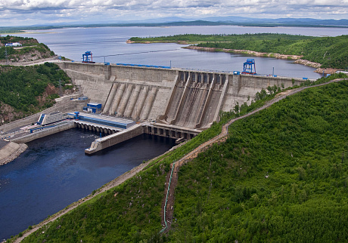
Эффекты от строительства ГЭС
Социально-экономические эффекты. Развития территорий
Обеспечение соответствия критериям устойчивого развития и декарбонизации экономики
Обеспечение развития отечественной промышленности и экспорта
Дополнительные неэнергетические эффекты
1. Создание мелиоративных, ирригационных систем и систем водоснабжения
2. Развитие транспортной инфраструктуры
3. Защита от наводнений и регулирование стока рек
4. Развитие сельского и рыбного хозяйства
5. Развитие науки, образования и других сфер при реализации проектов крупных ГЭС

Slide 15
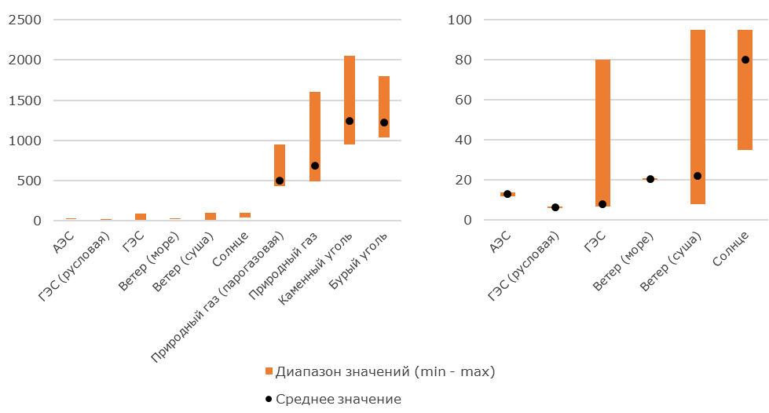
Гидроэнергетика один из самых чистых видов ВИЭ
Углеродный след различных видов электрогенерации, г СО2-экв./кВт-ч
Углеродный след электроэнергии ГЭС является одним из самых низких среди других видов генерации.
Оценки варьируются в диапазоне 10-80 г СО2-экв./кВт-ч , со средними значениями 23-24 г СО2-экв./кВт-ч (IPCC).
Это примерно соответствует аналогичным показателям атомной и ветровой энергетики, но значительно ниже аналогичных показателей в других видах генерации: в 2-3 раза чем в солнечной энергетике (40-80 г , в 20-30 раз чем в газовой генерации (400-700 г) и в 40-50 раз чем в угольной генерации (900-2000 г).

Slide 16
Обеспечение соответствия критериям устойчивого развития и декарбонизации экономики
ГЭС, при сроке эксплуатации более 100 лет, долгосрочный источник дешевой, «зеленой» энергии*, не зависящий от топливной составляющей
Экологические эффекты на каждый 1 ГВт установленной мощности ГЭС:
1,2 млн тонн в год – экономия условного топлива при замещении выработки ТЭС, что составляет:
1,6 млн тонн угля – 1,2% от спроса на энергетический уголь в России за 2025 г.*
или
1,1 млн м³ газа – приводит к ежегодной экономии от сжигания топлива в размере 8,5 млрд руб.
2,3 млн тонн в год – недопущение эмиссии при замещении выработки тепловой генерацией (0,2% от общей эмиссии СО₂ в России**)

Slide 17
Дополнительные неэнергетические эффекты
Строительство ГЭС снижают негативное воздействие от паводков:
Доля Зеи и Буреи в стоке Амура возле Хабаровска составляет 30 - 40%
Строительство противопаводковых ГЭС позволит контролировать 85 % стока р.Зея и 92% стока р.Бурея
Водохранилища ГЭС создают стратегический запас пресной воды и обеспечивают более 30% водоснабжения
Водохранилища ГЭС обеспечивают судоходство – 85% грузооборота речного транспорта РФ осуществляется благодаря гидроэнергетическим объектам
Дороги, проходящие по плотинам ГЭС, являются трассами регионального и федерального значения
Строительство ГЭС позволяет существенно повышать рыбопродуктивность
При строительстве ГЭС повышается позволяет существенно повышать рыбопродуктивность

Slide 18
Дополнительные неэнергетические эффекты
Эффекты от строительства ГЭС, в расчете на 100 МВт установленной мощности
Эффект | Единица измерения | Значение эффекта
Противопаводковый эффект | млн. руб./за паводок | 2300
Рыбопродуктивность после строительства ГЭС | тонн / год | 23
 | млн руб. / год | 20
Выручка от развития туризма | млн руб. / год | 41
Потенциально возможный уровень пассажиропотока | тыс. чел. / год | 70
Потенциально возможный уровень грузооборота | тыс. т. / год | 211
Выручка от развития транспорта | млн руб. / год | 171
Источник: расчеты ЦСР по данным НИУ ВШЭ[1]

Slide 19
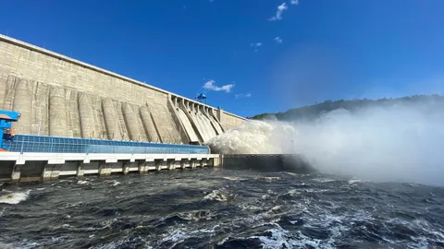
Развитие гидроэнергетики России
В соответствии с Распоряжением Правительства Российской Федерации от 30 декабря 2022 г. N 4384-р утверждены изменения в Генеральную схему размещения объектов электроэнергетики до 2035 года, утвержденную распоряжением Правительства Российской Федерации от 9 июня 2017 г. N 1209-р в части объектов гидроэнергетики:
ГЭС:
Крапивинская ГЭС, 345 МВт река Томь, Кемеровская обл. Достройка
Мотыгинская ГЭС, 1082 МВт река Ангара, Красноярский край
Тельмамская ГЭС, 450 МВт река Мамакан, Иркутская обл.
Нижнебогучанская ГЭС, 660 МВт река Ангара, Красноярский край
Нижне- Зейская ГЭС, 400 МВт река Зея, Амурская обл. (п/п)
Селемджинская ГЭС, 100 МВт река Селемджа, Амурская обл. (п/п)
Канкунская ГЭС, 392 МВт река Тимптон, Южная Якутия
ГАЭС :
Балаклавская ГАЭС 330 МВт Республика Крым
Лабинская ГАЭС 600 МВт Краснодарский край
Ленинградская ГАЭС 1170 МВт Ленинградская область
Загорская ГАЭС -2 840 МВт Московская область

Slide 20
СПАСИБО ЗА ВНИМАНИЕ!

